Slide 1

NEPeTI: Aplicando a Computação na Educação Básica do Cerrado
Chamada Pública IFES/SETEC/MEC nº 88/2022

Slide 2



Slide 3

Programar… você deve!

Slide 4


Programação
A programação é responsável pela instrução do computador, do que e de como um problema deve ser resolvido;
A Lógica é empregada na construção de algoritmos, que podem ser repre- sentados em qualquer uma das diversas linguagens de programação existentes.
0101010101010101000010100101010101010101010000101011101110100011100010010101010101010101010101010001010101010101010000101001010101010101010100001010111011101000111000100101010101010101010101010100

Slide 5
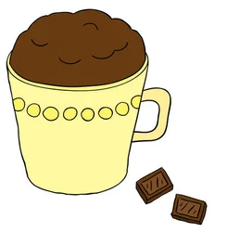
Programação
Frisando: Programação não é um bicho de sete cabeças! Sério!
Na verdade, está mais relacionado com seguir instruções como em uma receita;
No nosso caso, quem programa é quem dita os “passos da receita” para atingir seu objetivo esperado.
Qual seria a receita para um bolo de caneca?
0101010101010101000010100101010101010101010000101011101110100011100010010101010101010101010101010001010101010101010000101001010101010101010100001010111011101000111000100101010101010101010101010100

Slide 6
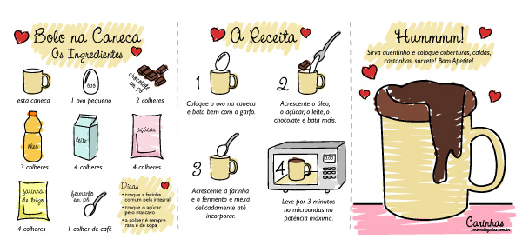
Programação
0101010101010101000010100101010101010101010000101011101110100011100010010101010101010101010101010001010101010101010000101001010101010101010100001010111011101000111000100101010101010101010101010100

Slide 7

Programação
A programação é o processo de criação de um conjunto de instruções que dizem ao computador como realizar uma tarefa;
Pode ser feita usando uma variedade de “idiomas” do computador, tais como Java, Python e PHP.
Lembra dos algoritmos? Na programação, o código pode ser escrito em diversas linguagens e todo código gera um algoritmo.
0101010101010101000010100101010101010101010000101011101110100011100010010101010101010101010101010001010101010101010000101001010101010101010100001010111011101000111000100101010101010101010101010100

Slide 8
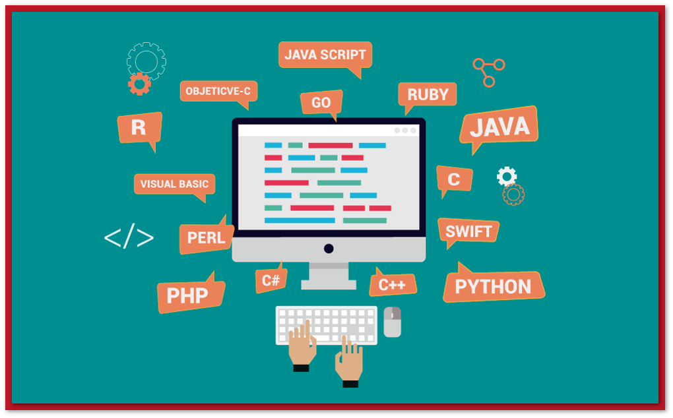

Slide 9
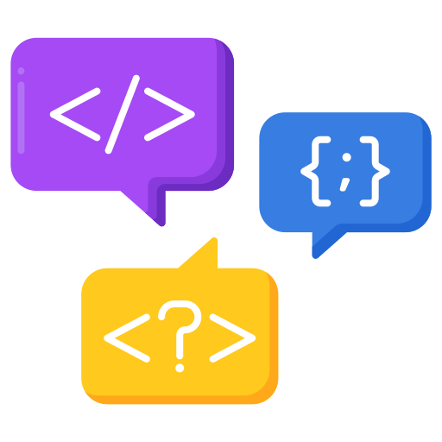
Programação
Linguagens de Programação
São métodos padronizados, formados por um conjunto de regras sintáticas e semânticas, que informará instruções ao computador;
Diferentes linguagens são usadas para propósitos específicos como criar sites, jogos ou fazer análise de dados.
0101010101010101000010100101010101010101010000101011101110100011100010010101010101010101010101010001010101010101010000101001010101010101010100001010111011101000111000100101010101010101010101010100

Slide 10
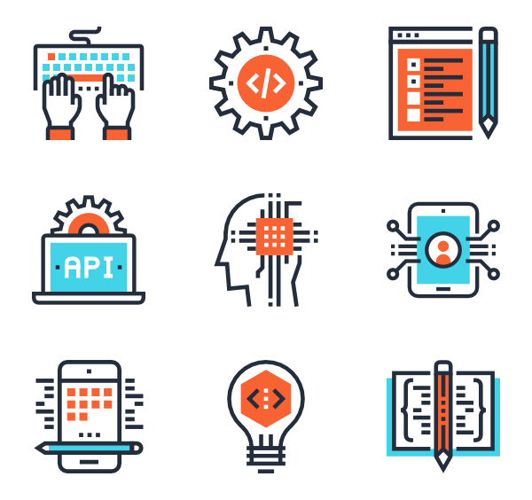
Programação
Linguagens de Programação e seus usos
Python: Inteligência Artificial e Aprendizado de Máquina
JavaScript: Desenvolvimento Web
Java: Desenvolvimento de Aplicativos
R: Análise de Dados
C/C++: Sistemas Operacionais
SQL: Gerenciamento de dados
0101010101010101000010100101010101010101010000101011101110100011100010010101010101010101010101010001010101010101010000101001010101010101010100001010111011101000111000100101010101010101010101010100

Slide 11

Programação
Se você quiser saber mais…
Vídeo completo de 18 min sobre linguagens de programação produzido pelo canal do YouTube Manual do Mundo.
https://youtu.be/22nd99SLgNA?si=YWWfDG7V2tUUFamU
0101010101010101000010100101010101010101010000101011101110100011100010010101010101010101010101010001010101010101010000101001010101010101010100001010111011101000111000100101010101010101010101010100

Slide 12
Linguagens de Alto e Baixo Nível
A linguagem de alto nível se aproxima mais com a linguagem humana
A linguagem de baixo nível está mais próxima da linguagem de máquina
0101010101010101000010100101010101010101010000101011101110100011100010010101010101010101010101010001010101010101010000101001010101010101010100001010111011101000111000100101010101010101010101010100

Slide 13
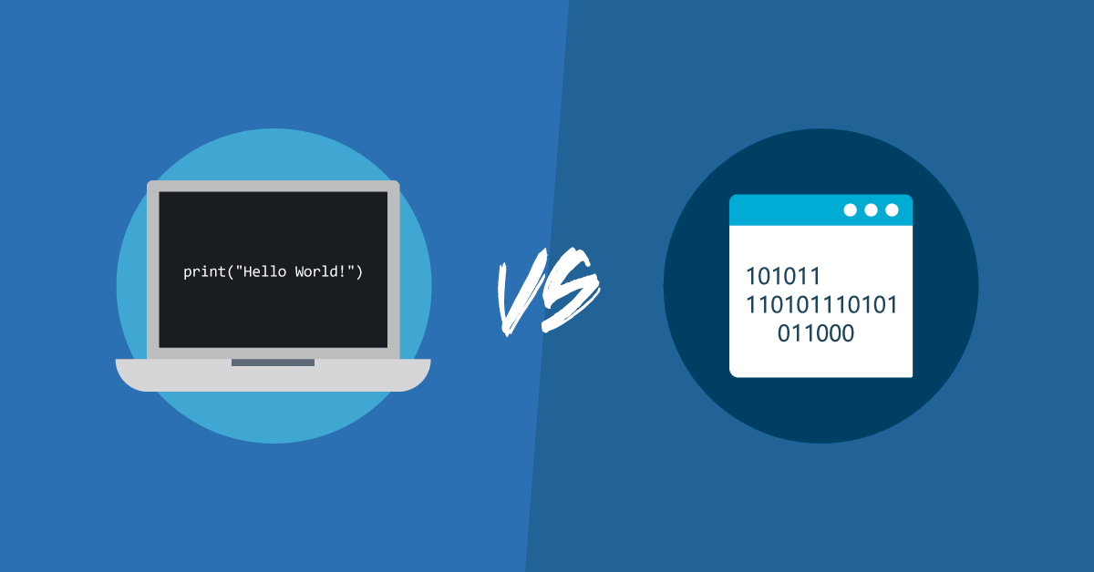

Slide 14
Linguagens de Alto e Baixo Nível
O objetivo principal das linguagens de alto nível é facilitar a maneira de programar, abstraindo conceitos voltados para a máquina, além de sintetizar comandos;
Já as linguagens de baixo nível são constituídas apenas por sequências de 0 e 1, ou seja, de código binário;
Então, as linguagens de baixo nível têm instruções mais diretas para o processador e por isso, são mais próximas da linguagem da máquina.
0101010101010101000010100101010101010101010000101011101110100011100010010101010101010101010101010001010101010101010000101001010101010101010100001010111011101000111000100101010101010101010101010100

Slide 15

Código X Resultado
A partir da escrita do código, a próxima etapa envolve a compilação do código, onde este é traduzido para uma linguagem de máquina compreensível;
A máquina então processa as instruções, realizando a atividade realizada;
Caso o resultado não seja como o desejado, é feito o debugging para identificar e corrigir possíveis erros.
0101010101010101000010100101010101010101010000101011101110100011100010010101010101010101010101010001010101010101010000101001010101010101010100001010111011101000111000100101010101010101010101010100

Slide 16
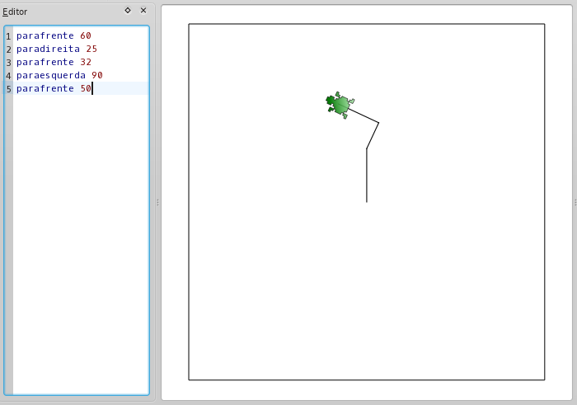
Código X Resultado
Resultado
Código
Neste exemplo, foi usada uma linguagem que usa textos conhecida como
KTurtle.
0101010101010101000010100101010101010101010000101011101110100011100010010101010101010101010101010001010101010101010000101001010101010101010100001010111011101000111000100101010101010101010101010100

Slide 17

Programação em Blocos

Slide 18
Programação em Blocos
Quando queremos construir algoritmos que computadores e placas possam entender e executar, é necessário que utilizemos uma linguagem de programação;
Como vimos, a grande maioria das linguagens é baseada em texto (comumente, inglês), com regras de sintaxe bem definidas;
Aprender estas linguagens e suas regras podem ser um desafio aos iniciantes e assim, nosso primeiro contato ocorrerá com uma linguagem de programação visual.
0101010101010101000010100101010101010101010000101011101110100011100010010101010101010101010101010001010101010101010000101001010101010101010100001010111011101000111000100101010101010101010101010100

Slide 19
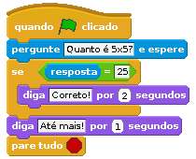
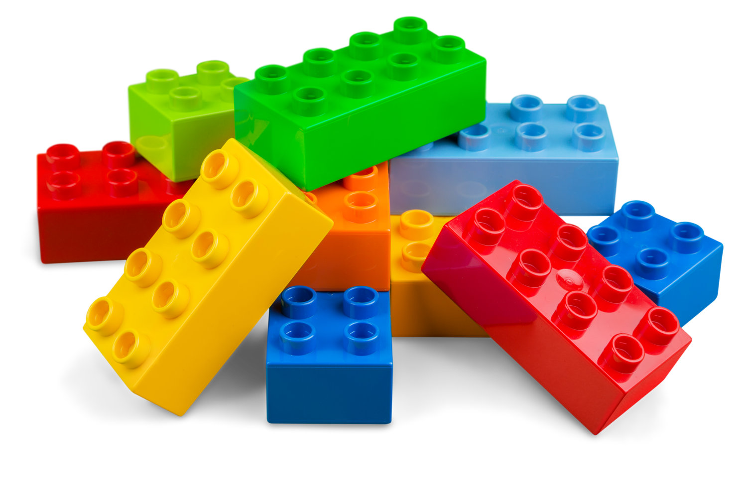
Programação em Blocos
É um tipo de programação visual em que as ferramentas são construídas juntando blocos gráficos em vez de escrever um código tradicional;
Dessa forma, você poderá criar seus programas sem se preocupar com códigos mais complicados… usando blocos que lembram pecinhas de LEGO.
0101010101010101000010100101010101010101010000101011101110100011100010010101010101010101010101010001010101010101010000101001010101010101010100001010111011101000111000100101010101010101010101010100

Slide 20
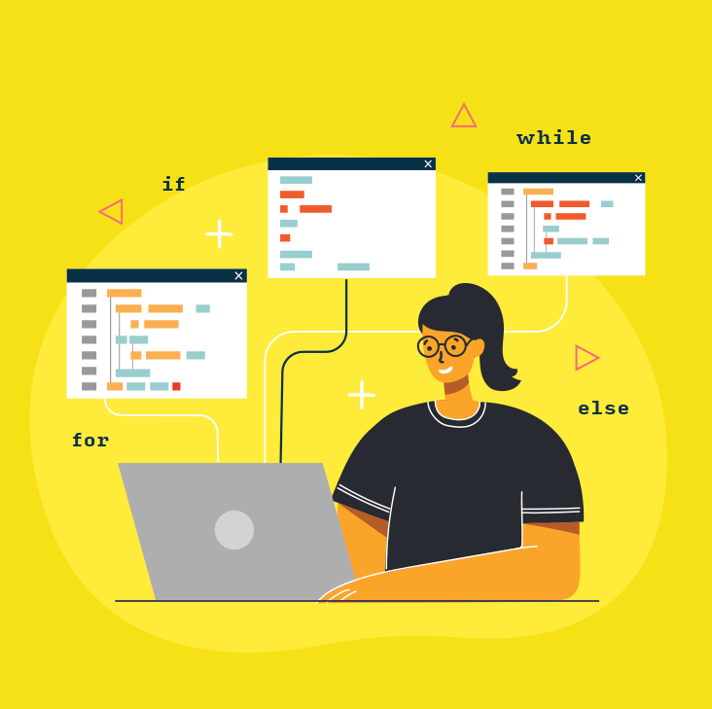
Estruturas Condicionais e de Repetição
Alguns dos elementos mais importantes para se tornar uma pessoa progra- madora é compreender sobre estruturas condicionais e laços de repetição;
A seguir, vamos adentrar no mundo da programação e aprender como dar instruções aos computadores.
0101010101010101000010100101010101010101010000101011101110100011100010010101010101010101010101010001010101010101010000101001010101010101010100001010111011101000111000100101010101010101010101010100

Slide 21

Estruturas Condicionais
São fundamentais para tomadas de decisões nos programas;
Ao se estabelecer condições estas são avaliadas e caso forem atendidas, um bloco de instruções é executado (“se”);
Caso a condição não seja atendida, o bloco “se não” é executado;
Imagine…
SE eu tirar 10,0 em Matemática, ENTÃO ganho o prêmio!
SE NÃO, eu reprovo :(
0101010101010101000010100101010101010101010000101011101110100011100010010101010101010101010101010001010101010101010000101001010101010101010100001010111011101000111000100101010101010101010101010100

Slide 22

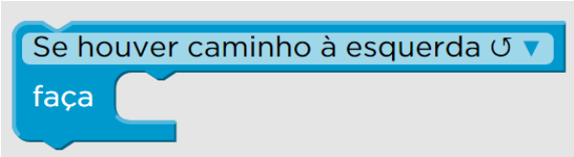
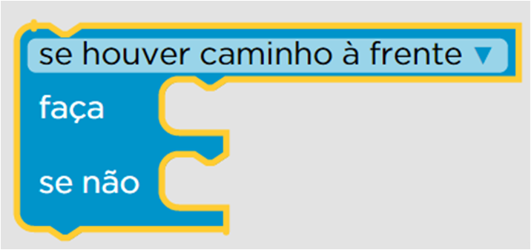
Estruturas Condicionais
E como poderíamos ver essa estrutura em blocos?
0101010101010101000010100101010101010101010000101011101110100011100010010101010101010101010101010001010101010101010000101001010101010101010100001010111011101000111000100101010101010101010101010100

Slide 23

Laços de Repetição
Permitem a execução de instruções de maneira repetida;
Ao se estabelecer uma condição, enquanto esta for verdadeira, as instruções dentro do bloco de repetição são executadas;
Imagine…
ENQUANTO não aprender o conteúdo
Continuo a estudar!
Logo, sigo estudando quantas vezes forem necessárias… repetição!
0101010101010101000010100101010101010101010000101011101110100011100010010101010101010101010101010001010101010101010000101001010101010101010100001010111011101000111000100101010101010101010101010100

Slide 24
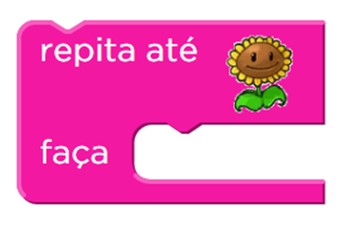
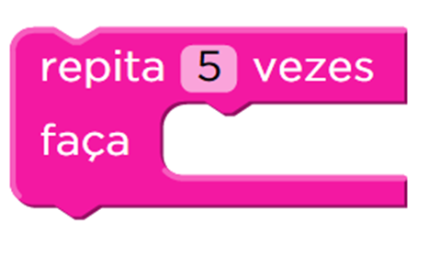
Laços de Repetição
E como poderíamos ver essa estrutura em blocos?
0101010101010101000010100101010101010101010000101011101110100011100010010101010101010101010101010001010101010101010000101001010101010101010100001010111011101000111000100101010101010101010101010100

Slide 25


Slide 26

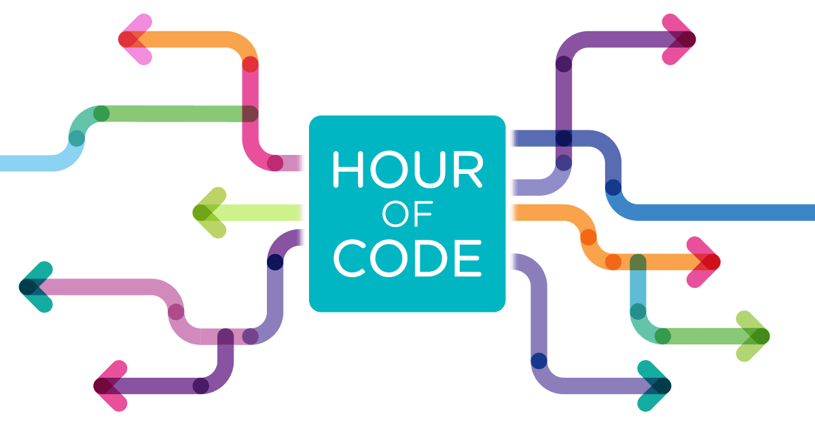
Hora do Código
O movimento “Hora do Código” é uma introdução gratuita à Ciência da Computação com atividades e vídeos divertidos para estudantes de todos os níveis e habilidades;
A instituição responsável por mantê-lo é o Code.org.
0101010101010101000010100101010101010101010000101011101110100011100010010101010101010101010101010001010101010101010000101001010101010101010100001010111011101000111000100101010101010101010101010100

Slide 27
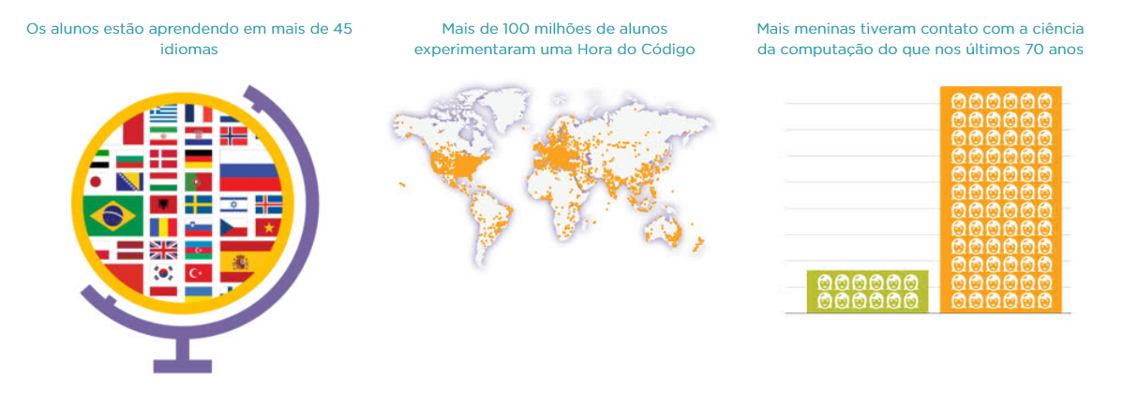
Hora do Código
Code.org
0101010101010101000010100101010101010101010000101011101110100011100010010101010101010101010101010001010101010101010000101001010101010101010100001010111011101000111000100101010101010101010101010100

Slide 28
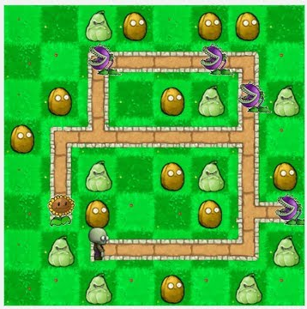
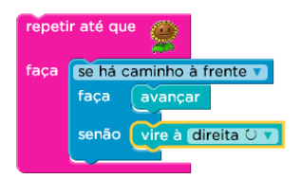
Hora do Código
São fornecidos tutoriais interativos online que orientam os participantes por meio de exercícios simples de codificação;
Esse exercícios envolvem arrastar e soltar blocos de código, aliados com alguma temática de jogos e/ou personagens famosos.
0101010101010101000010100101010101010101010000101011101110100011100010010101010101010101010101010001010101010101010000101001010101010101010100001010111011101000111000100101010101010101010101010100

Slide 29
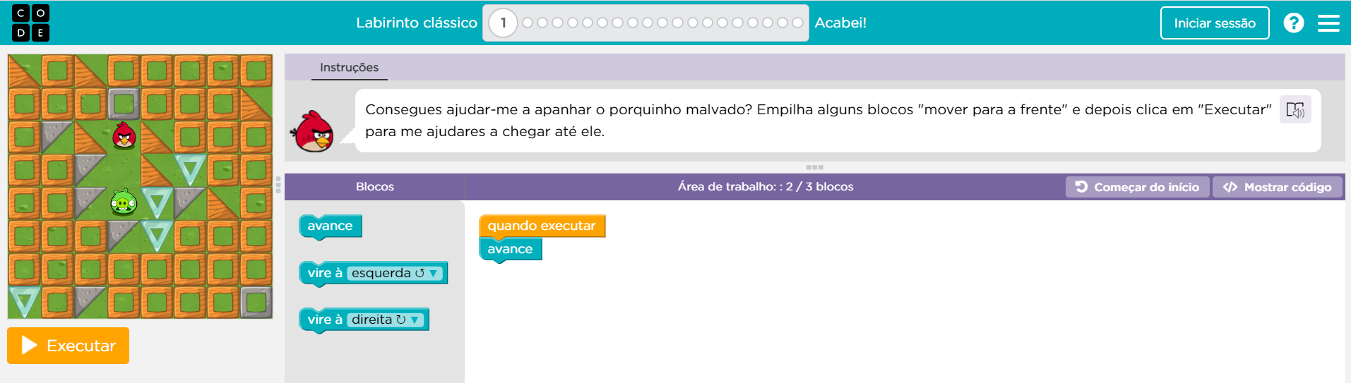
Hora do Código
Adicione blocos e depois clique em “Executar”
0101010101010101000010100101010101010101010000101011101110100011100010010101010101010101010101010001010101010101010000101001010101010101010100001010111011101000111000100101010101010101010101010100

Slide 30
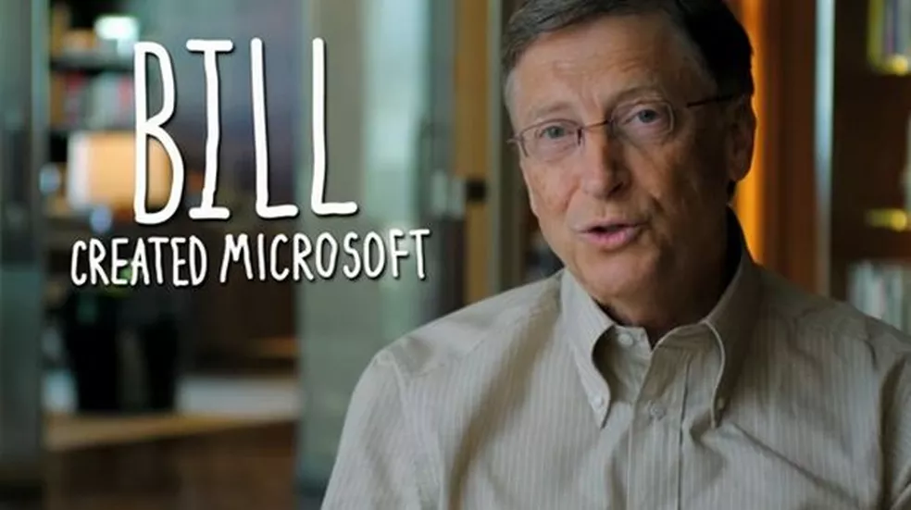

Importância da Programação
0101010101010101000010100101010101010101010000101011101110100011100010010101010101010101010101010001010101010101010000101001010101010101010100001010111011101000111000100101010101010101010101010100

Slide 31
Importância da Programação
Por que todos deveriam aprender a programar?
Vídeo completo com pessoas famosas falando sobre como programação pode ser divertida e a sua importância no cotidiano.
https://youtu.be/mHW1Hsqlp6A?si=w9OmsxDQdqGJ_2Sa
0101010101010101000010100101010101010101010000101011101110100011100010010101010101010101010101010001010101010101010000101001010101010101010100001010111011101000111000100101010101010101010101010100

Slide 32

BORA PRATICAR!

Slide 33
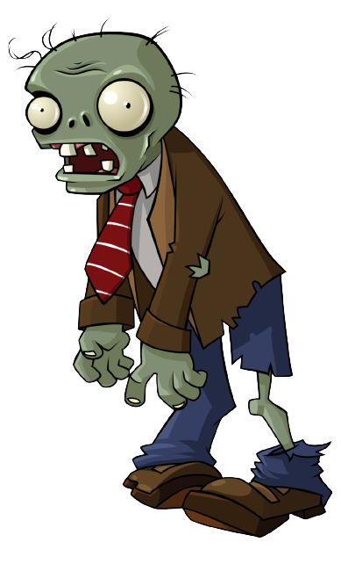

Atividade
Hora do Código! Vamos aplicar nossos conhecimentos de programação em blocos com o desafio “Labirinto Clássico”;
Para realizar essa atividade, acesse o link abaixo e siga as instruções de cada nível, lendo-as atentamente;
Complete todas as lições e vamos lá!
https://studio.code.org/hoc/1
0101010101010101000010100101010101010101010000101011101110100011100010010101010101010101010101010001010101010101010000101001010101010101010100001010111011101000111000100101010101010101010101010100

Slide 34
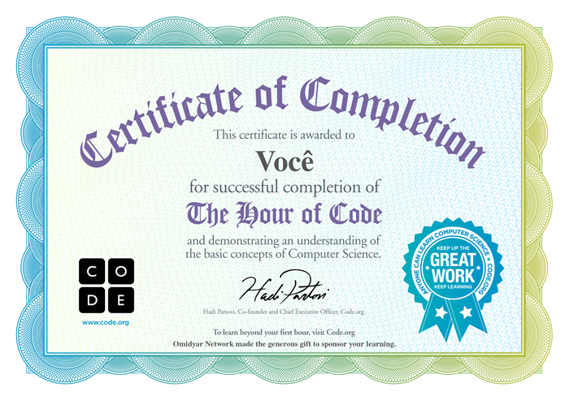
Desafio completo!
0101010101010101000010100101010101010101010000101011101110100011100010010101010101010101010101010001010101010101010000101001010101010101010100001010111011101000111000100101010101010101010101010100

Slide 35





Dúvidas e perguntas?!
@nepeti.ce
informatica.ifgoiano.edu.br

Slide 36




Material Licenciado
Este documento está licenciado sob uma licença Creative Commons CC BY-NC-SA 4.0.
Texto da licença: https://creativecommons.org/licenses/by-nc-sa/4.0/deed.pt-br
Esta licença permite que outros remixem, adaptem e criem a partir do seu trabalho para fins não comerciais, desde que atribuam a você o devido crédito e que licenciem as novas criações sob termos idênticos.
Atribuição — Você deve dar o crédito apropriado, prover um link para a licença e indicar se mudanças foram feitas.
NãoComercial — Você não pode usar o material para fins comerciais.
CompartilhaIgual — Se você remixar, transformar, ou criar a partir do material, tem de distribuir as suas contribuições sob a mesma licença que o original.
0101010101010101000010100101010101010101010000101011101110100011100010010101010101010101010101010001010101010101010000101001010101010101010100001010111011101000111000100101010101010101010101010100

